Slide 1




مدخل الوحدة
نسخة تجريبية للحصول عليها كاملة التواصل واتس 0530896482 المعلم
نسخة تجريبية للحصول عليها كاملة التواصل واتس 0530896482 المعلم
نسخة تجريبية للحصول عليها كاملة التواصل واتس 0530896482 المعلم
شبكة المعلم التعليمية

Slide 2

إعداد/ أحمد أبوشارب
مدخل الوحدة
نسخة تجريبية للحصول عليها كاملة التواصل واتس 0530896482 المعلم
نسخة تجريبية للحصول عليها كاملة التواصل واتس 0530896482 المعلم
نسخة تجريبية للحصول عليها كاملة التواصل واتس 0530896482 المعلم

Slide 3


إعداد/ أحمد أبوشارب
مدخل الوحدة
نسخة تجريبية للحصول عليها كاملة التواصل واتس 0530896482 المعلم
نسخة تجريبية للحصول عليها كاملة التواصل واتس 0530896482 المعلم
نسخة تجريبية للحصول عليها كاملة التواصل واتس 0530896482 المعلم

Slide 4

إعداد/ أحمد أبوشارب
مدخل الوحدة
نسخة تجريبية للحصول عليها كاملة التواصل واتس 0530896482 المعلم
نسخة تجريبية للحصول عليها كاملة التواصل واتس 0530896482 المعلم
نسخة تجريبية للحصول عليها كاملة التواصل واتس 0530896482 المعلم

Slide 5


إعداد/ أحمد أبوشارب
نسخة تجريبية للحصول عليها كاملة التواصل واتس 0530896482 المعلم
نسخة تجريبية للحصول عليها كاملة التواصل واتس 0530896482 المعلم
نسخة تجريبية للحصول عليها كاملة التواصل واتس 0530896482 المعلم

Slide 6


إعداد/ أحمد أبوشارب
نسخة تجريبية للحصول عليها كاملة التواصل واتس 0530896482 المعلم
فأرة
طابعة
لوحة المفاتيح
نسخة تجريبية للحصول عليها كاملة التواصل واتس 0530896482 المعلم
نسخة تجريبية للحصول عليها كاملة التواصل واتس 0530896482 المعلم
قرص مدمج
ذاكرة متنقلة
ماسح ضوئي
دسك(قرص مرن )

Slide 7


إعداد/ أحمد أبوشارب
نسخة تجريبية للحصول عليها كاملة التواصل واتس 0530896482 المعلم
نسخة تجريبية للحصول عليها كاملة التواصل واتس 0530896482 المعلم
نسخة تجريبية للحصول عليها كاملة التواصل واتس 0530896482 المعلم

Slide 8




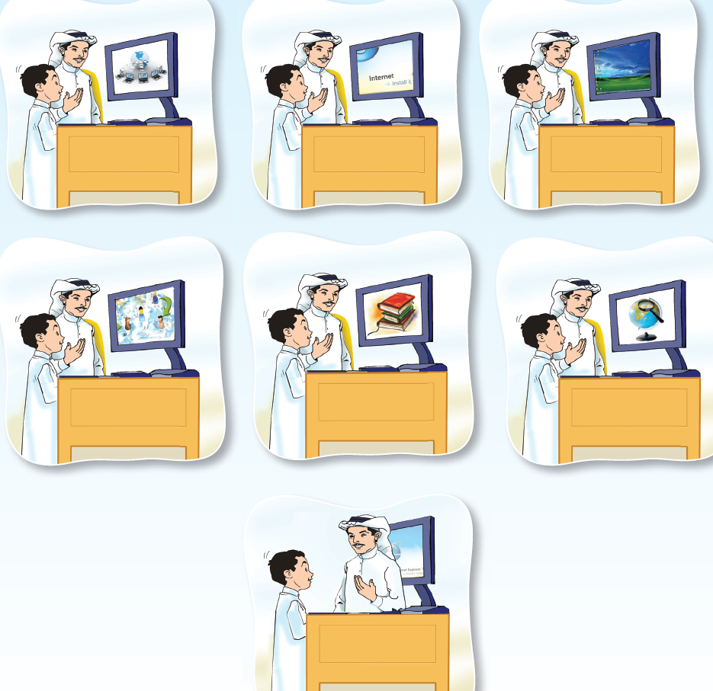
إعداد/ أحمد أبوشارب
نسخة تجريبية للحصول عليها كاملة التواصل واتس 0530896482 المعلم
نسخة تجريبية للحصول عليها كاملة التواصل واتس 0530896482 المعلم
نسخة تجريبية للحصول عليها كاملة التواصل واتس 0530896482 المعلم

Slide 9

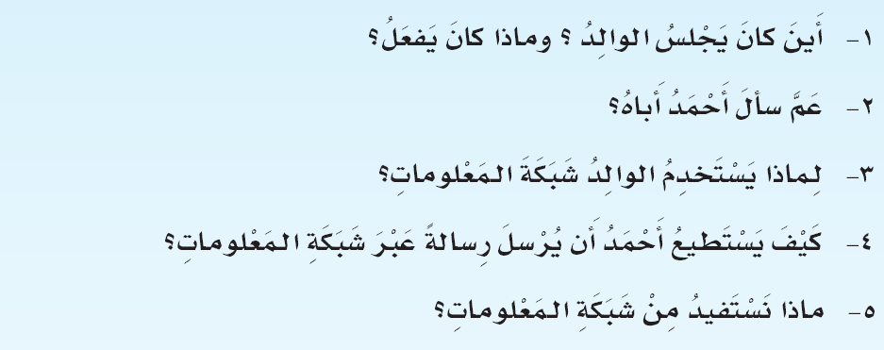
إعداد/ أحمد أبوشارب
يجلس في مكتبه ويستخدم الحاسوب
نسخة تجريبية للحصول عليها كاملة التواصل واتس 0530896482 المعلم
سأله عن معنى كلمة ( إنترنت )
نسخة تجريبية للحصول عليها كاملة التواصل واتس 0530896482 المعلم
لأنها تساعده في عمله
نسخة تجريبية للحصول عليها كاملة التواصل واتس 0530896482 المعلم
عن طريق البريد الإلكتروني
البحث ، والتواصل ، وتبادل المعلومات ، والصفحات والمواقع المفيدة ، والكتب الإلكترونية

Slide 10
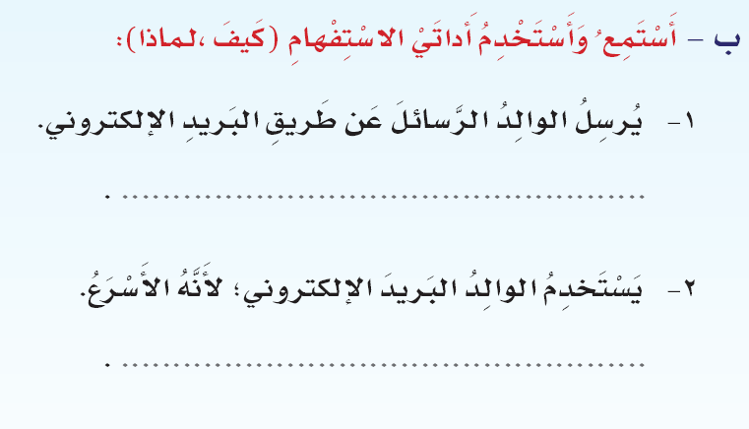
إعداد/ أحمد أبوشارب
نسخة تجريبية للحصول عليها كاملة التواصل واتس 0530896482 المعلم
كيف يرسل الوالد الرسائل ؟
نسخة تجريبية للحصول عليها كاملة التواصل واتس 0530896482 المعلم
نسخة تجريبية للحصول عليها كاملة التواصل واتس 0530896482 المعلم
لماذا يستخدم الوالد البريد الإلكتروني ؟

Slide 11
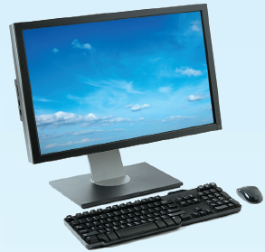


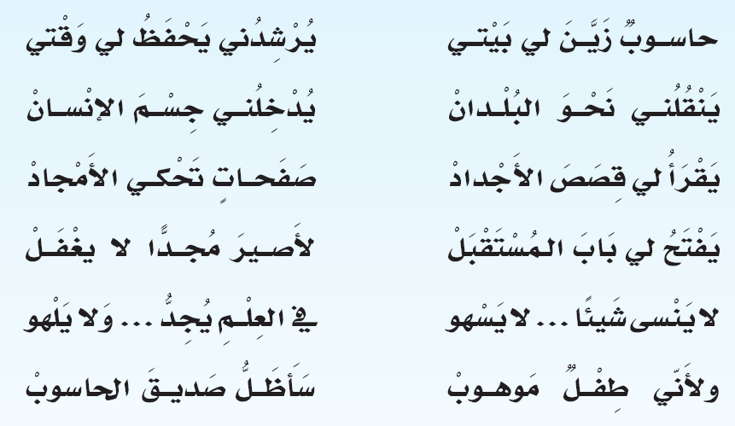
إعداد/ أحمد أبوشارب
نسخة تجريبية للحصول عليها كاملة التواصل واتس 0530896482 المعلم
نسخة تجريبية للحصول عليها كاملة التواصل واتس 0530896482 المعلم
نسخة تجريبية للحصول عليها كاملة التواصل واتس 0530896482 المعلم

